Slide 1


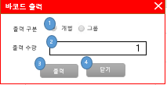




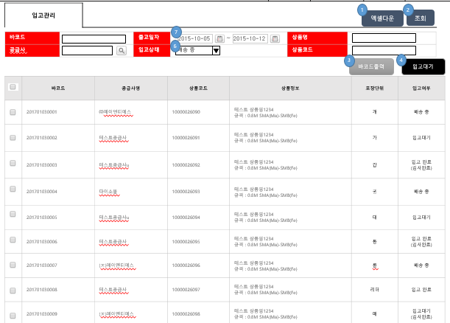



모듈 | 납품입고처리 | 작성자 | 강용준_이의진 | 작성일
물류 센타
상품 담당자
재고상품등록
물류 도착
입고처리 화면 -> 바코드 출력
수량 확인 바코드 미 부착 상품에 바코드 부착
공급사
재고 출고처리
출고 내역 화면 - 인수증 출력 - 상품에 바코드 부착
입고 대기 창고
양품
입고처리 - PC 입고 처리 - 모바일 바코드
불량
입고 품질 검사

Slide 2
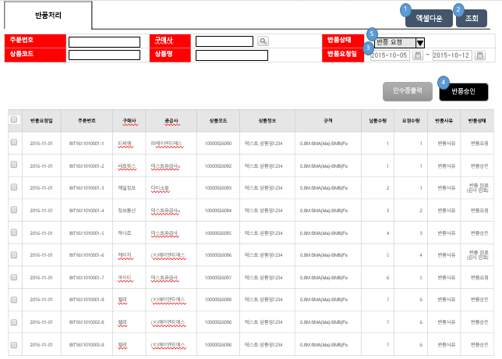
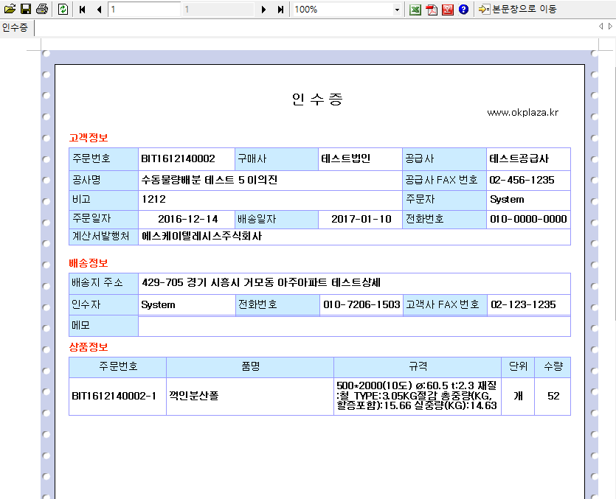
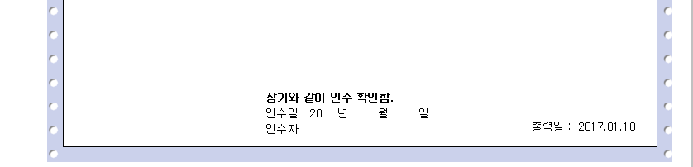
모듈 | 반품입고처리 | 작성자 | 강용준_김성환 | 작성일
물류 센타
고객사
반품 도착
반품 입고
대기 창고
반품 입고 -> 바코드 스캔 입고처리 -> 반품 수량 입력 입고처리
반품 요청
1
양품
3
불량
2
반품 승인
반품 품질 검사
- 반품 요청 확인
- 반품 요청서 출력

Slide 3
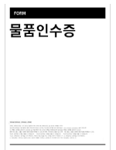
모듈 | 주문출고처리 | 작성자 | 강용준_김승주 | 작성일
물류 센타
출고 준비 -> 인수증 출력 -> 출고 수량 분할
주문 요청
1
고객사
출고 대기 창고
-> 모바일 출고 수량 바코드 매핑
출고 완료 -> PC 출고
-> PC 출고 수량 바코드 매핑 -> 모바일 출고

Slide 4
모듈 | 불량반환처리 | 작성자 | 강용준_임상건 | 작성일
물류 센타
불량
공급사
반환 완료 - 처리 내용 작성
반환 처리 -> 인수증 출력 -> 재고 조회 페이지

Slide 5


모듈 | 재고 조사 | 작성자 | 강용준_박해선 | 작성일
물류 센타
양품
불량
대기
운영사 담당자
운영사 승인자
1
재고조사 등록
2
재고조사(실사) -> PC 재고조사 (바코드) -> 모바일 재고조사(바코드)
재고 승인
4
3
재고조사 완료

